Slide 1
PhoneTicket Sprint #3
Grupo N° : 5
Ayudante : Mercedes Madeira
Integrantes :
Festa, Gastón Daniel
Rodriguez, Sebastian
Schenkelman, Damián
Servetto, Matías

Slide 2
Objetivos Aplicación Móvil
Ver funciones de una película, separadas por complejo.
Compartir película en la Red Social Twitter.
Ver listado de complejos existentes.
Ver información detallada de un complejo.

Slide 3
Objetivos Backend
Listar funciones de una película.
Agregar, Modificar, Borrar funciones de una película.
Listar salas existentes.
Agregar, Modificar, Borrar salas.
Carga de información de complejos.
Permitir usuarios read-only

Slide 4
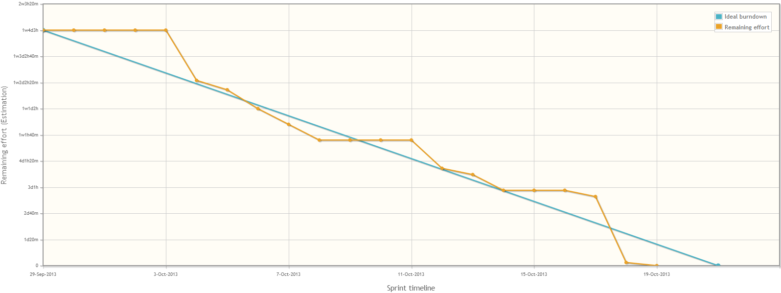
Burndown Chart

Slide 5
Métricas
Tipo | User Story | StoryPoints | Horas Estimadas | Horas consumidas | % Esfuerzo
Backend | Admin. Crear Funcion | 10 | 10 | 19 | 190%
Backend | Admin. Crear Sala | 6 | 6 | 5,5 | 92%
Backend | Admin. Editar Funcion | 6 | 6 | 5,25 | 88%
Backend | Admin. Editar Sala | 5 | 5 | 3,5 | 70%
Backend | Admin. Listar funciones | 8 | 8 | 8,5 | 106%
Backend | Admin. Listar Películas | 2 | 2 | 1 | 50%
Backend | Admin. Listar Salas | 7 | 7 | 6,5 | 93%
Backend | Complejos | 2 | 2 | 1,5 | 75%
Android | Ver complejo | 11 | 11 | 7,25 | 66%
Android | Ver funciones | 10 | 10 | 20,25 | 203%
Android | Ver lista de complejos | 5 | 5 | 4 | 80%
Android | Ver peliculas | 4 | 4 | 4,25 | 106%
Total |  | 76 | 76 | 86,5 | 114%

Slide 6
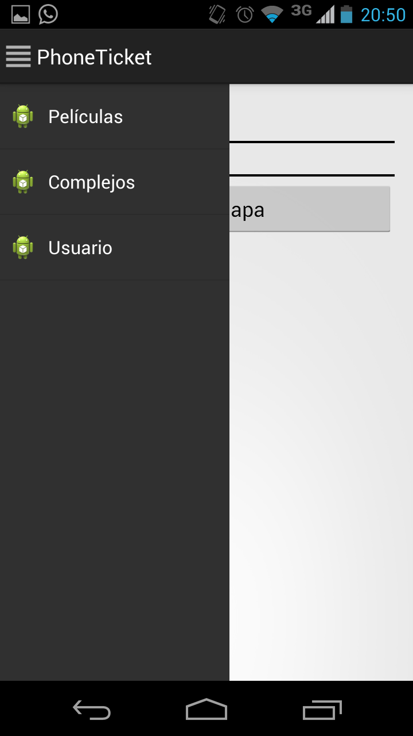
Menu desplegable
Para cambiar entre las distintas secciones de la aplicación podemos desplegar el menú con el botón que se encuentra al lado del titulo de la aplicación.

Slide 7
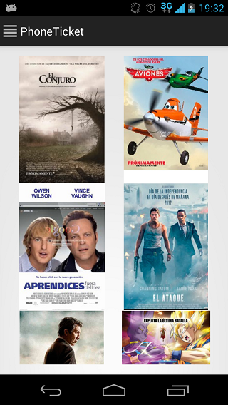
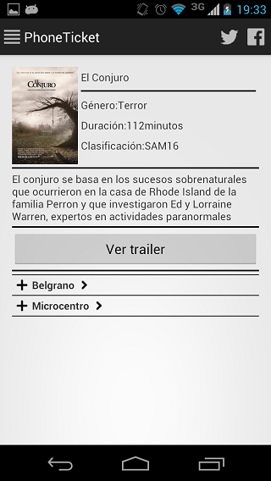
Menu Películas
El menú de películas muestra como ventana principal una lista de dos columnas con los posters de las películas.
Al tocar un poster podremos ver el detalle de la película con sus funciones y los botones de compartir en las redes sociales.

Slide 8
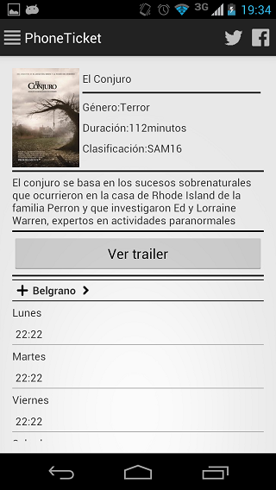
Funciones
Las funciones se ven en un menú desplegable.
Este menú muestra las funciones contraídas por complejo y para cada complejo, las funciones de la semana.
El botón “>” es un enlace al detalle del complejo.
Los horarios serán clickeables.

Slide 9
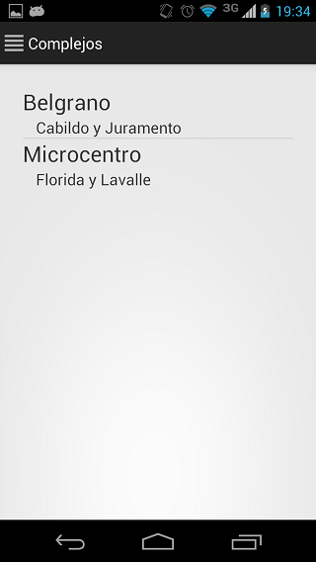
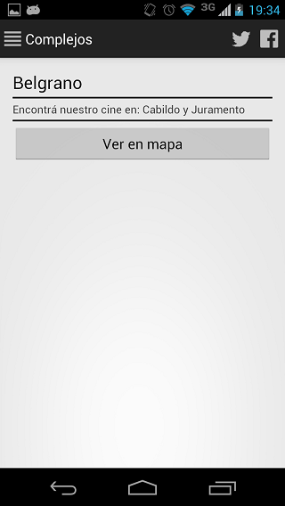
Complejos
El menú de complejo muestra una lista con todos los complejos (nombre y dirección).
En este momento el detalle del complejo muestra el nombre, dirección y un botón para ver la posición geográfica en una aplicación externa.
Además se ven los botones de compartir en redes sociales.

Slide 10
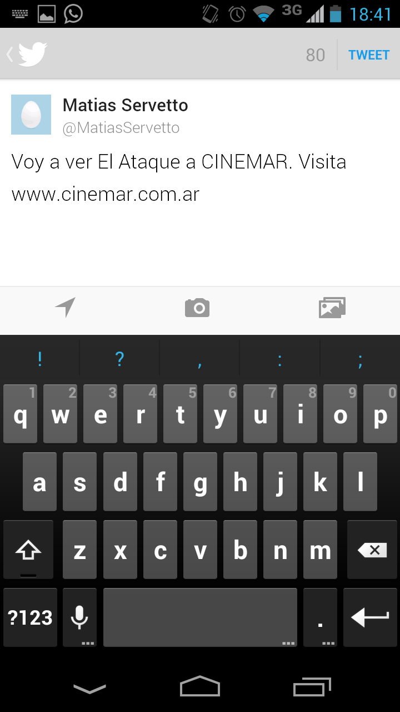
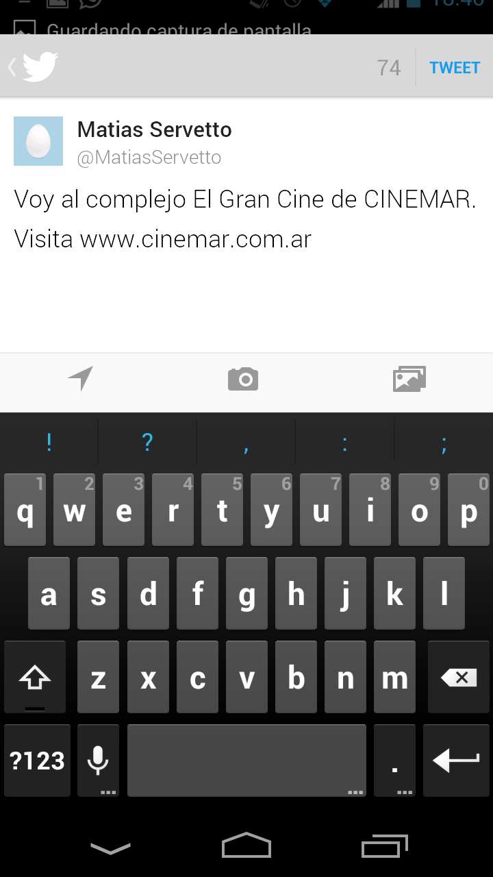
Compartir en Twitter
Como podemos ver, estas son las pantallas que se lanzan al compartir por Twitter si el usuario tiene la aplicación de Twitter instalada en su dispositivo. En caso contrario se compartirá a través del explorador.
Los mensajes son de prueba ya que no fueron establecidos por el cliente.

Slide 11
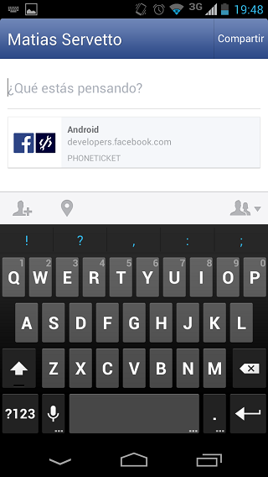
Compartir en Facebook
Al momento el compartir en facebook muestra la ventana que podemos ver a la izquierda.
No se definió al momento que agregados (links, imágenes, otros) se le agregaran a la publicación.
Al momento podemos ver un ejemplo de una publicación con un enlace a developers.facebook.com.

Slide 12
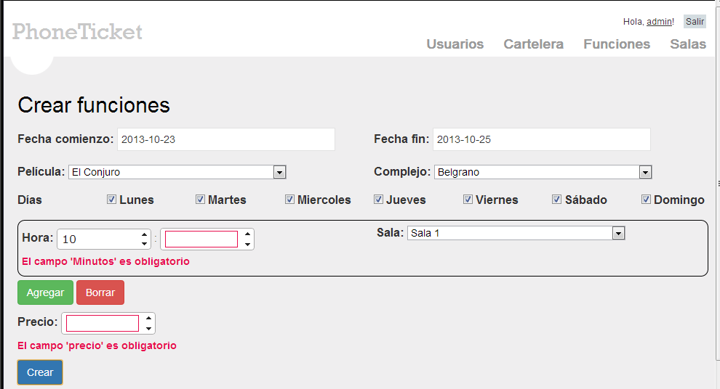
Crear Funciones

Slide 13
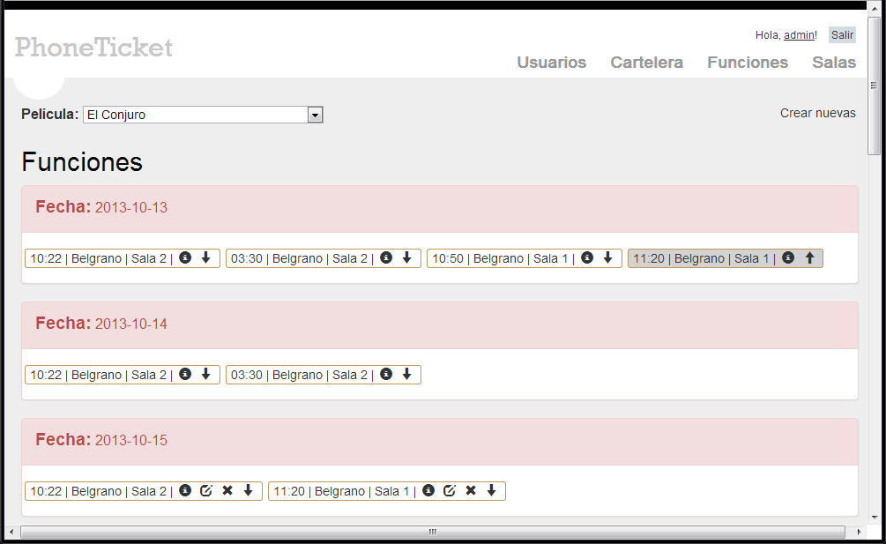
Listar Funciones
De izquierda a derecha:
Ver (solo lectura)
Editar
Borrar
Marcar como disponible/no disponible

Slide 14
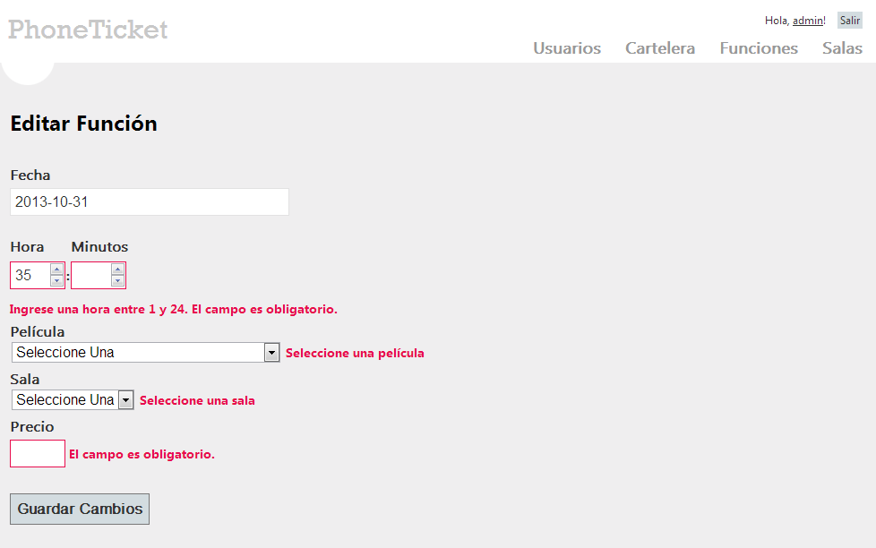
Editar función

Slide 15
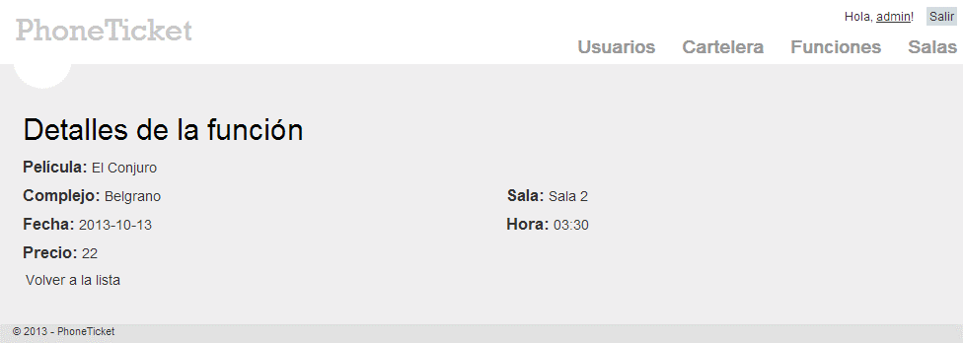
Ver detalle de función

Slide 16
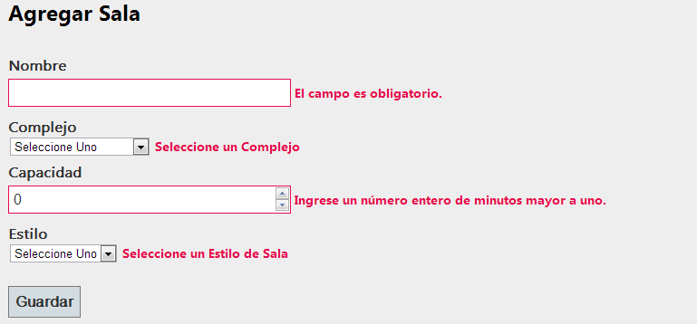
Agregar sala

Slide 17
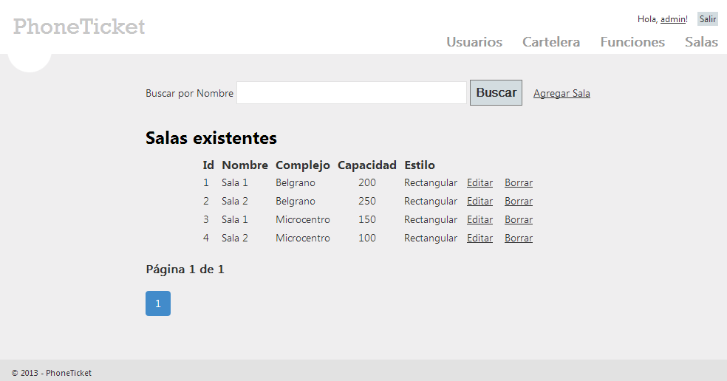
Listado de salas

Slide 18
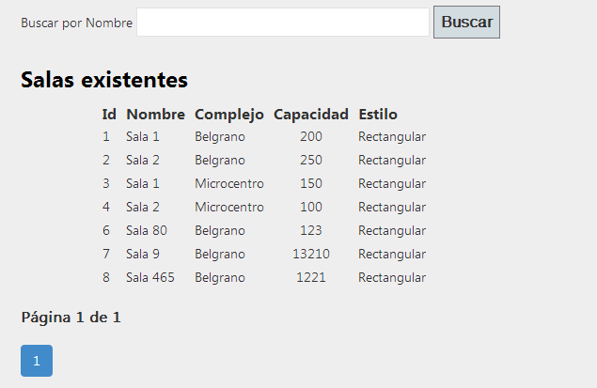
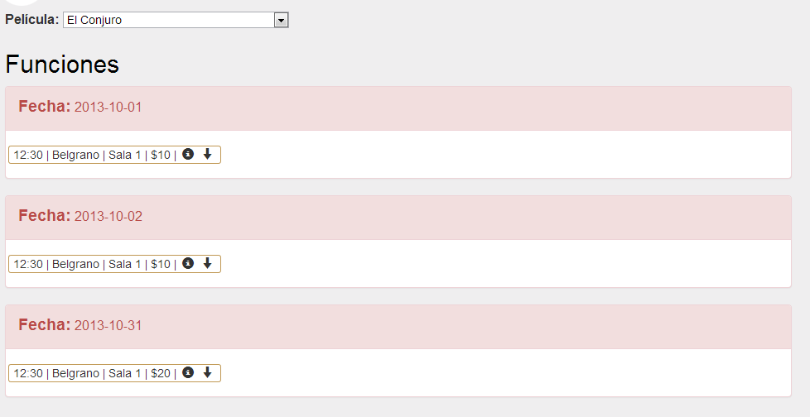
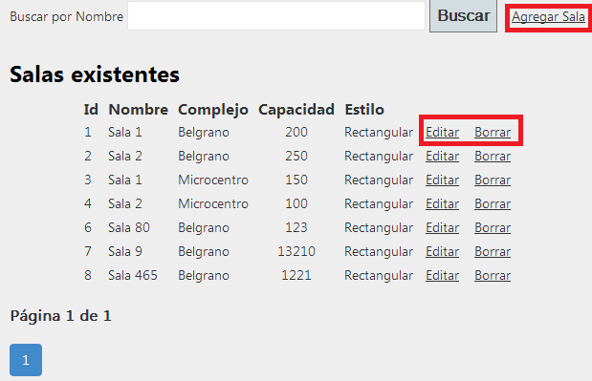
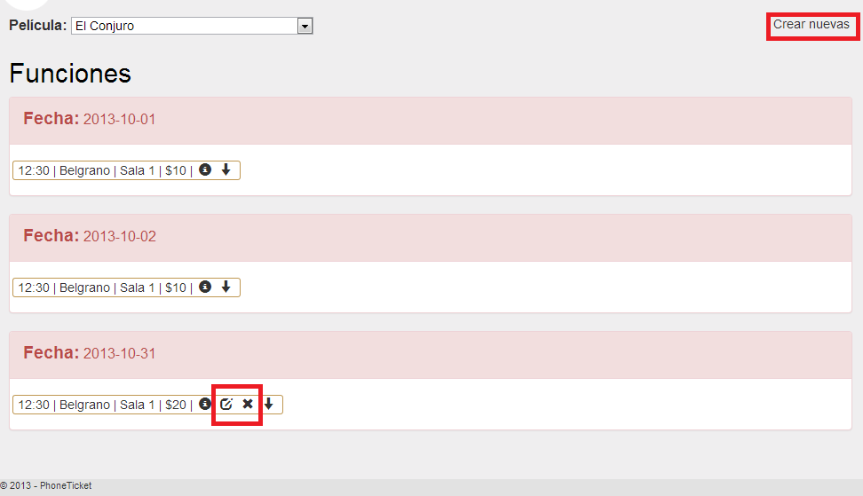
Usuarios Admin & Read-Only

Slide 19
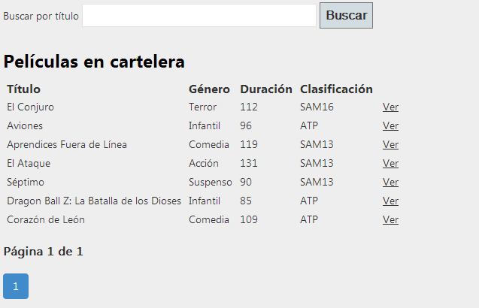
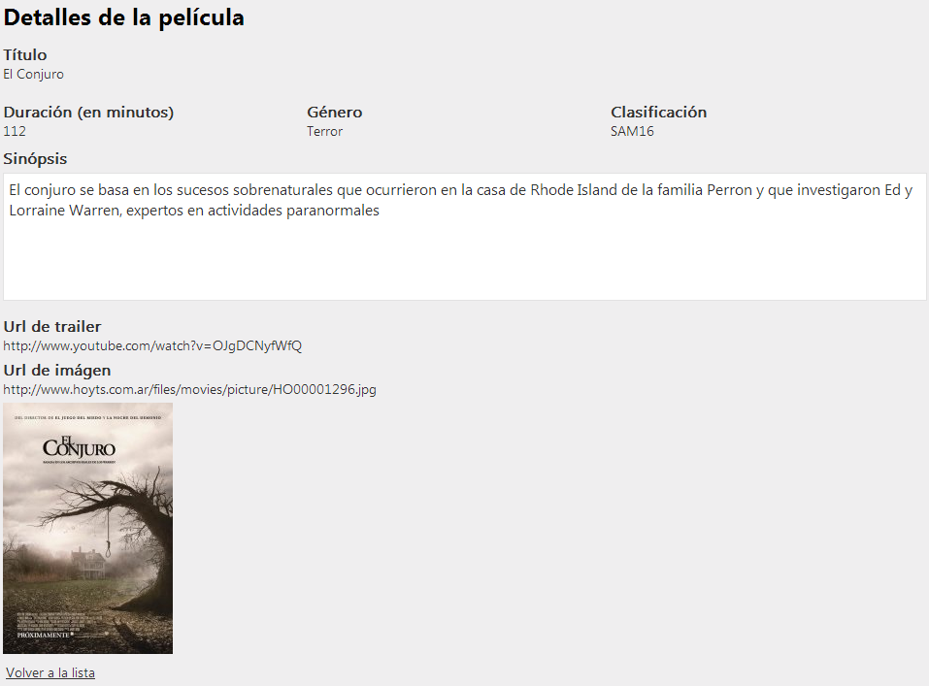
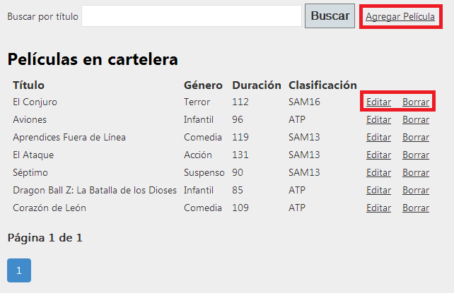
Usuarios Admin & Read-Only

Slide 20
Oportunidades de Mejora
Realizar estimaciones con SP == 1 Hora.
Reestimar las tareas si vemos que hay una gran diferencia en el esfuerzo consumido y la estimación e informarlo al cliente, tanto para quitar alguna tarea con menos prioridad como para agregar mas tareas dependiendo del caso.
Establecer criterios globales para cada tipo de documento y asignar la responsabilidad de revisar los mismos antes de enviarlos al cliente.

